Slide 1
CHÀO MỪNG CÁC CON
ĐẾN VỚI TIẾT TOÁN

Slide 2
TRÒ CHƠI POWERPOINT
TRẠM XE BUÝT
SẢN PHẨM CỦA TRỢ GIẢNG
Design by Vo Van Xin Em
PLAY

Slide 3
Trò chơi thích hợp cho kiểm tra bài cũ hoặc củng cố bài học.
Nội dung trò chơi :
Học sinh trả lời đúng thì được lên xe còn không trả lời đúng thì ngược lại.
Thao tác chơi :
Bước 1 : Bấm vào màn hình đưa ra đáp án sau khi học sinh trả lời xong.
Bước 2A : Nếu học sinh trả lời đúng thì bấm vào
RIGHT/ĐÚNG
để mời học sinh lên xe.
Bước 2B : Nếu học sinh trả lời sai thì bấm vào
WRONG/SAI
học sinh không được lên xe.
Bước 3 : Bấm vào màn hình để qua câu hỏi tiếp theo.

Slide 4
20 gồm mấy chục, mấy đơn vị
2 chục và 0 đơn vị
RIGHT/ĐÚNG
WRONG/SAI

Slide 5
33 gồm mấy chục và mấy đơn vị
3 chục và 3 đơn vị
RIGHT/ĐÚNG
WRONG/SAI

Slide 6
30 gồm mấy chục, mấy đơn vị
3 chục và 0 đơn vị
RIGHT/ĐÚNG
WRONG/SAI

Slide 7
Luyện tập

Slide 8
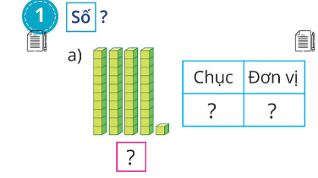
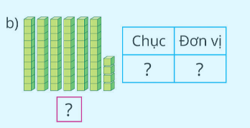
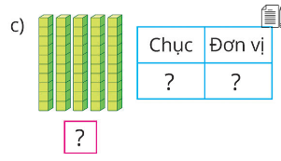
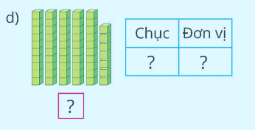
3
1
6
4
31
64
5
0
5
7
57
5

Slide 9
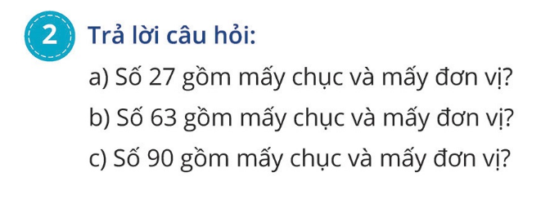
gồm 2 chục và 7 đơn vị
gồm 6 chục và 3 đơn vị
gồm 9 chục và 0 đơn vị

Slide 11
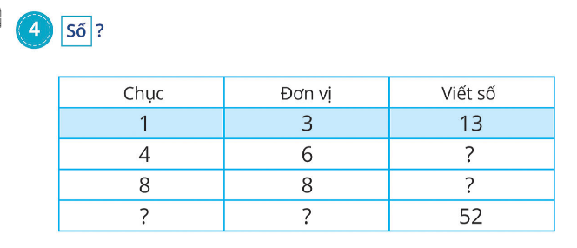
46
88
5
2

Slide 12
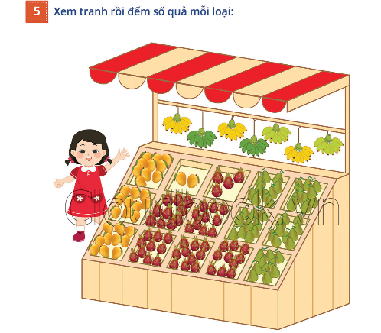
có 52 quả xoài
có 70 quả chuối
có 54 quả thanh long
có 50 quả bưởi

Slide 13
Củng cố bài học

